Slide 1
Audit Carrefour
Magasin: Sidi Mansour
Le 02 Mars 2020
M Dhia MECHLAOUI

Slide 2
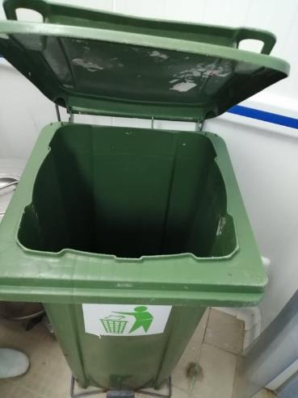
Le système à pédale de la poubelle de la boucherie était défaillant, la couvercle est bloquée dans la position ouverte.

Slide 3
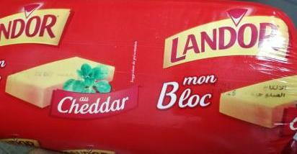
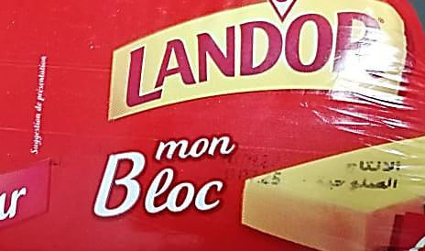
Fromage: les mentions légales DF et DLC étaient effacés sur un bloc de fromage « mon bloc au cheddar, Landor ».

Slide 4
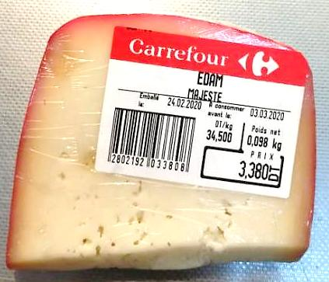
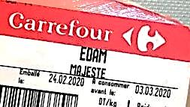
Fromage: un morceau « d’edam, Majesté » exposé dont la date limite de consommation était le 03/03/2020 n’était pas retiré du rayon.

Slide 5
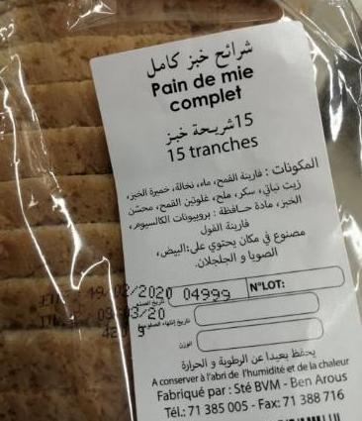
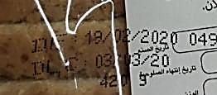
DLC: 03/03/20
Terminal de cuisson: exposition de 5 paquets de « pain de mie complet » dont la DLC était le 03/03/20 (le jour du retrait).

Slide 6
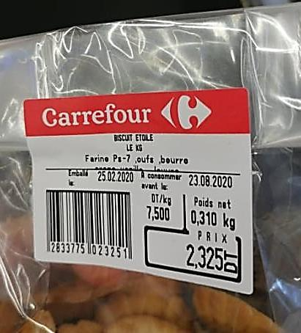
Terminal de cuisson: la liste des ingrédients sur certains sachets emballés de « biscuit étoile » était illisible.

Slide 7
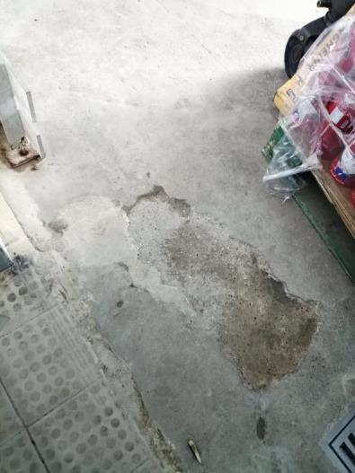
Réserve: sol ébréché

Slide 8
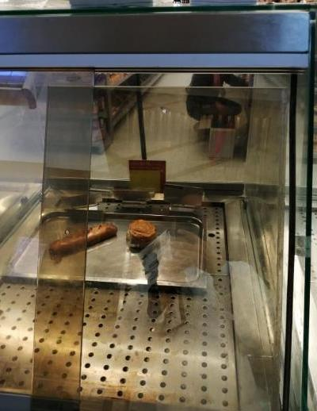
Traiteur: la vitre protectrice utilisée n’était pas adaptée au meuble.

